Slide 1
2026
로망스투어 ERP리뉴얼_검토사항 8차(2026.4.3)
회계 > 투어정산서
Document Version
Last Updated
Organization
Auther
0.3
2026.4.3
경영
김태진

Slide 2
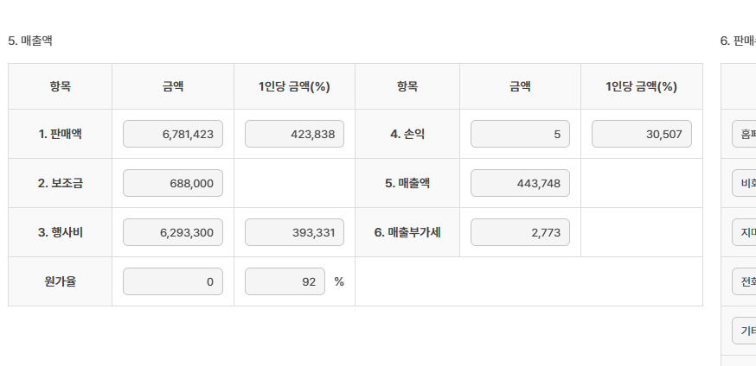
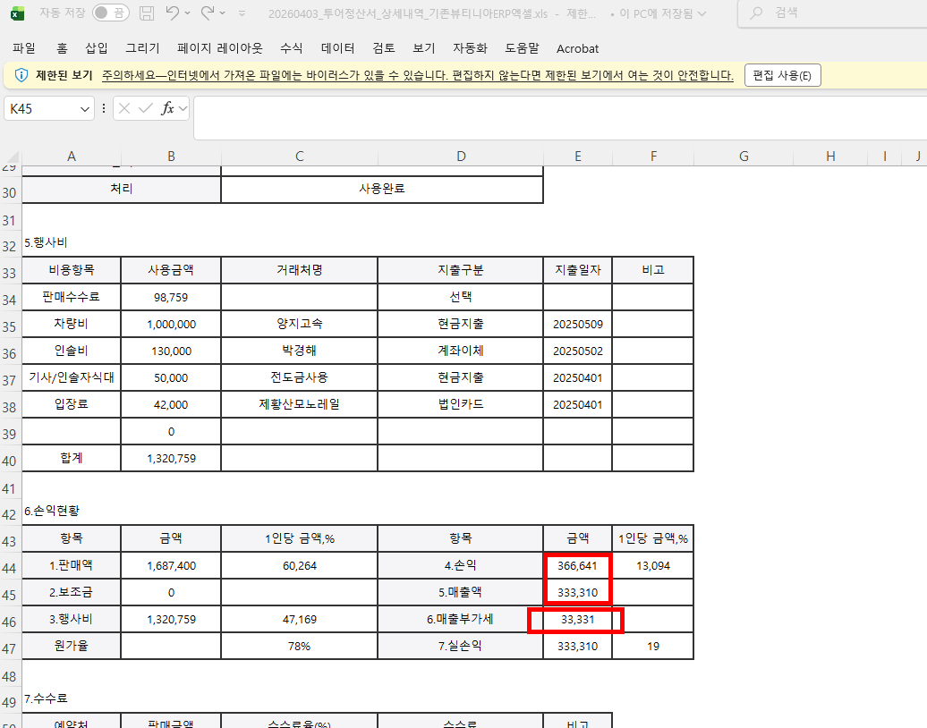
ERP > 회계
정산 > 투어정산서
https://erp.elegancetour.co.kr/niabbs5/erp.php?inc=menu090/tour_money_write&tour_code=2026011440147335&dtid=&start_date=2026-02-14&tm_no=5063
검수자 : 김태진 검수날짜 : 2026.4.3
기능 여부 검토사항
2/14일 청산도상품 정산서 : 5.매출액>> 6. 매출부가세 (= 수치이상한 오류입니다 4.손익 – 5.매출액 = 6.매출부가세 손익과 매출액의 차가 매출부가세입니다. - 처리완료 기존ERP에서 되었던 식입니다. 기존뷰티니아ERP에서 다운받은 작년투어의 엑셀파일 첨부해드립니다.

Slide 3
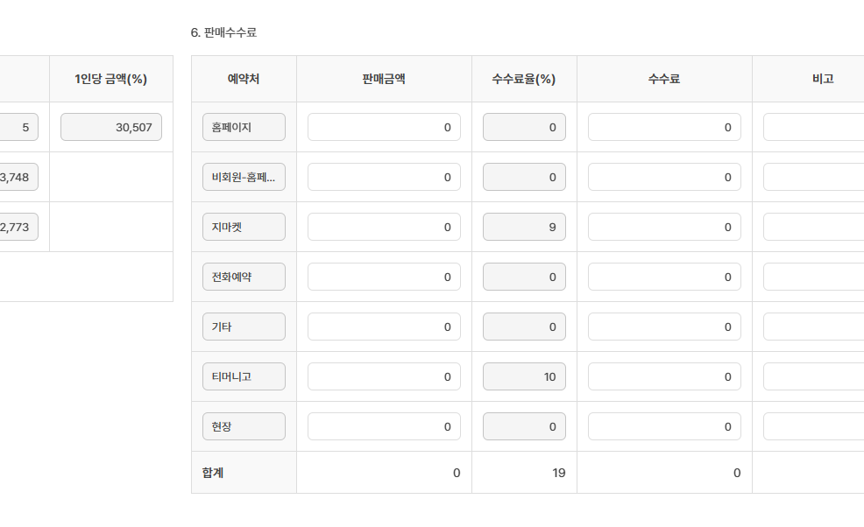
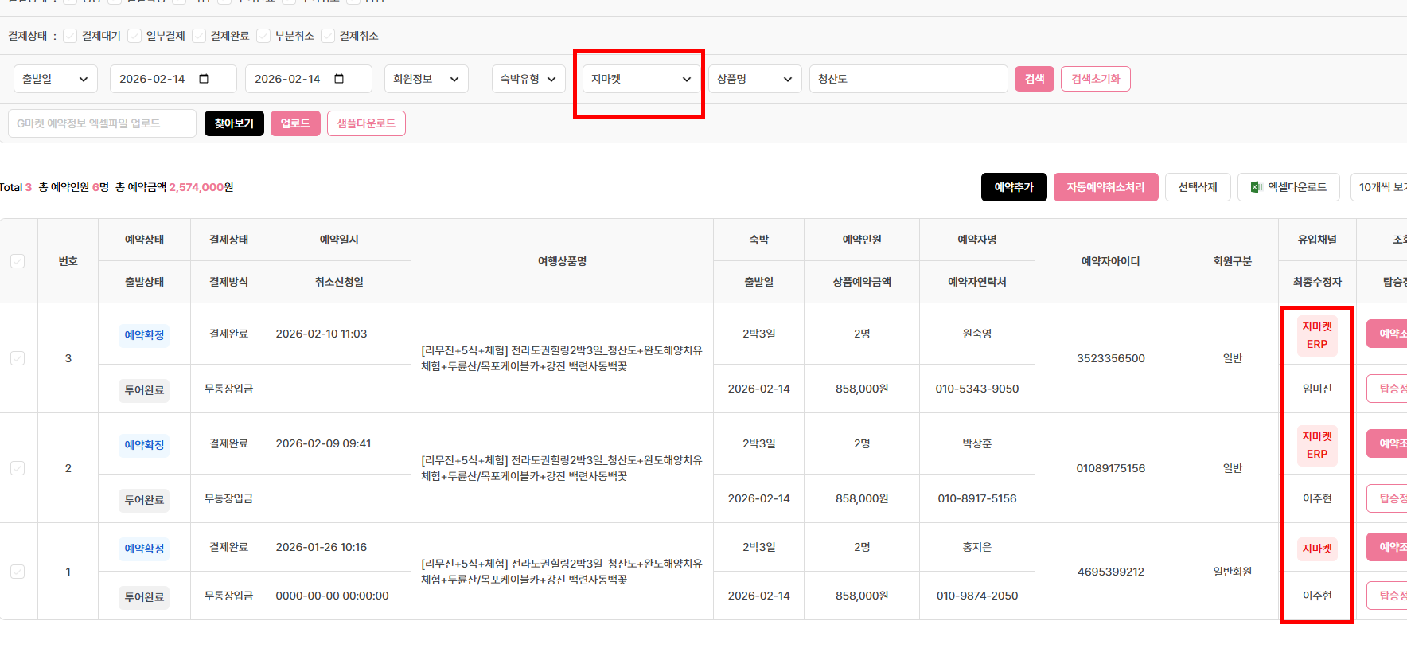
ERP > 회계
정산 > 투어정산서
https://erp.elegancetour.co.kr/niabbs5/erp.php?inc=menu090/tour_money_write&tour_code=2026011440147335&dtid=&start_date=2026-02-14&tm_no=5063
검수자 : 김태진 검수날짜 : 2026.4.3
기능 여부 검토사항
2/14일 청산도상품 정산서 : 6.판매수수료>> 6.판매수수료>> 예약처별 판매금액&수치들이 노출되지 않고 있습니다. 누락되는 오류입니다. 기존뷰티니아ERP에서 다운받은 작년투어의 엑셀파일 첨부해드립니다. - 답변 - 수수료율(%)을 활성화 시키고, - 수수료 계산 후 최종 수수료 합계를 - 4. 행사비 > 판매수수료에 넣음. - 따라서 4.행사비 > 판매수수료는 수정불가한 비활성화 처리함

Slide 4
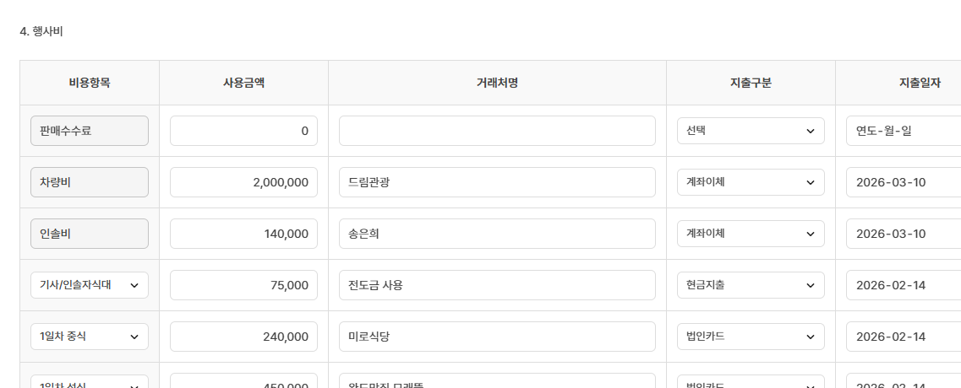
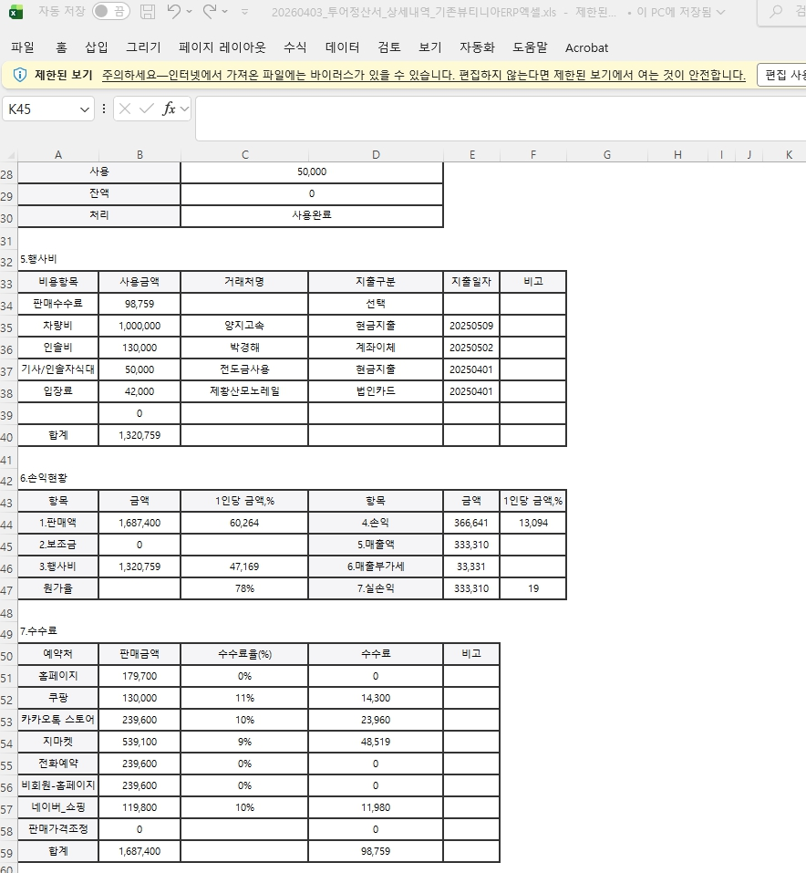
ERP > 회계
정산 > 투어정산서
https://erp.elegancetour.co.kr/niabbs5/erp.php?inc=menu090/tour_money_write&tour_code=2026011440147335&dtid=&start_date=2026-02-14&tm_no=5063
검수자 : 김태진 검수날짜 : 2026.4.3
기능 여부 검토사항
2/14일 청산도상품 정산서 : 4.행사비>> 6. 판매수수료>>의 수수료의 합계가 4.행사비>>의 판매수수료 사용금액으로 노출되어야합니다. 기존ERP에서 되었던 식입니다. 기존뷰티니아ERP에서 다운받은 작년투어의 엑셀파일 첨부해드립니다. - 답변 - 수수료율(%)을 활성화 시키고, - 수수료 계산 후 최종 수수료 합계를 - 4. 행사비 > 판매수수료에 넣음. - 따라서 4.행사비 > 판매수수료는 수정불가한 비활성화 처리함

